Slide 1
Проект Pygame Сапёр
Графов Максим Андреевич

Slide 2
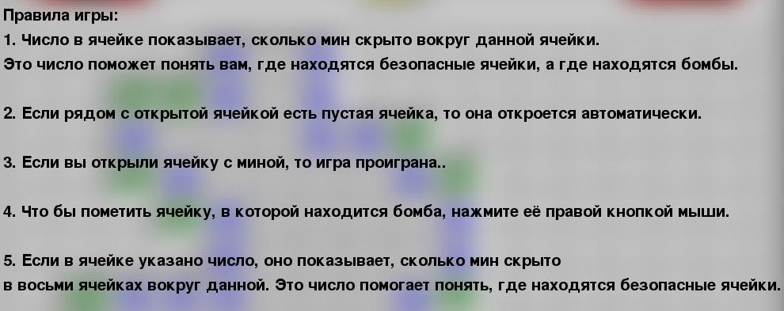
Введение
Идея: стандартный сапёр с таблицей рекордов.
Все правила взяты из обычного сапёра

Slide 3
Классы
Были использованы несколько классов.
1. Класс Board – отвечает за составление доски и за ответную реакцию на нажатие ЛКМ
2. Класс Minesweeper – наследованный от Board класс, который уже расставляет на доске бомбы и отвечает за все основные функции
3. Класс Start – наследованный от Qwidget класс. Используется для начальных диалоговых окон

Slide 4
Использовавшиеся технологии
С помощью библиотеки time я смог реализовать отсчёт времени от начала игры и от этого времени зависит количество набранных очков.
С помощью sqlite3 была реализована таблица рекордов, которая по запросу ORDER BY смогла вывести мне 10 лучших результатов.
Использовалась библиотека random, с помощью которой я реализовал случайное появление бомб на поле

Slide 5
Заключение
Работа была интересна в техническом плане, реализованы все желанные функции, игра работает и в неё можно полноценно играть.
Возможности для доработки и развития: добавить больше графики, возможно некоторых звуковых элементов. Добавить меню настроек, в которых можно было бы менять громкость звука, возможно выбирать скины.

